Slide 1
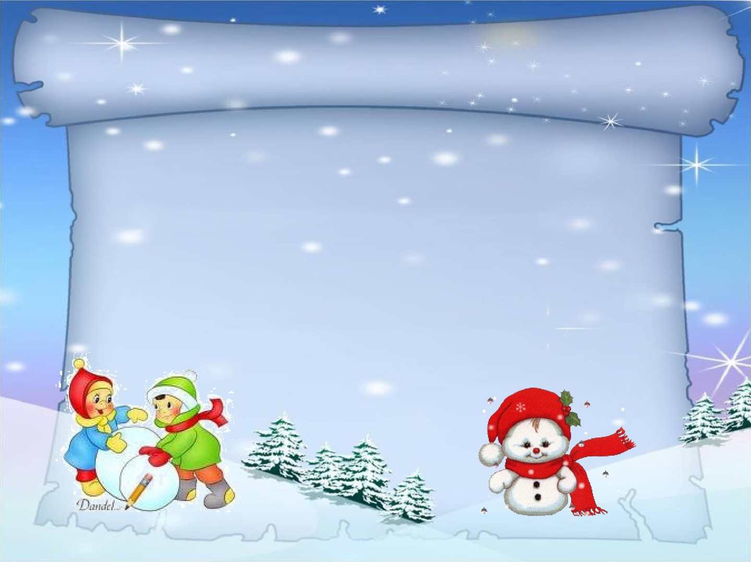
Муниципальное дошкольное образовательное учреждение
«Детский сад №125 комбинированного вида»
Лучшая зимняя площадка
дошкольной образовательной организации
г. о. Саранск 2022-2023 учебный год

Slide 2
На одной маленькой планете детства живут счастливые дети. Их мир наполнен играми и радостью, счастьем и весельем. А рядом живут родители, которым не нужно волноваться за своих детей. И это не сказка…. Это муниципальное дошкольное образовательное учреждение «Детский сад № 125 комбинированного вида» городского округа Саранск.
Мы все с большим нетерпением ждем наступления зимы. Это, то волшебное время, когда сказка становится реальностью. Мир покрывается белой вуалью, погружаясь в белоснежную пелену изумительной красоты. А наш детский сад традиционно превращается в сказочный снежный городок.

Slide 3
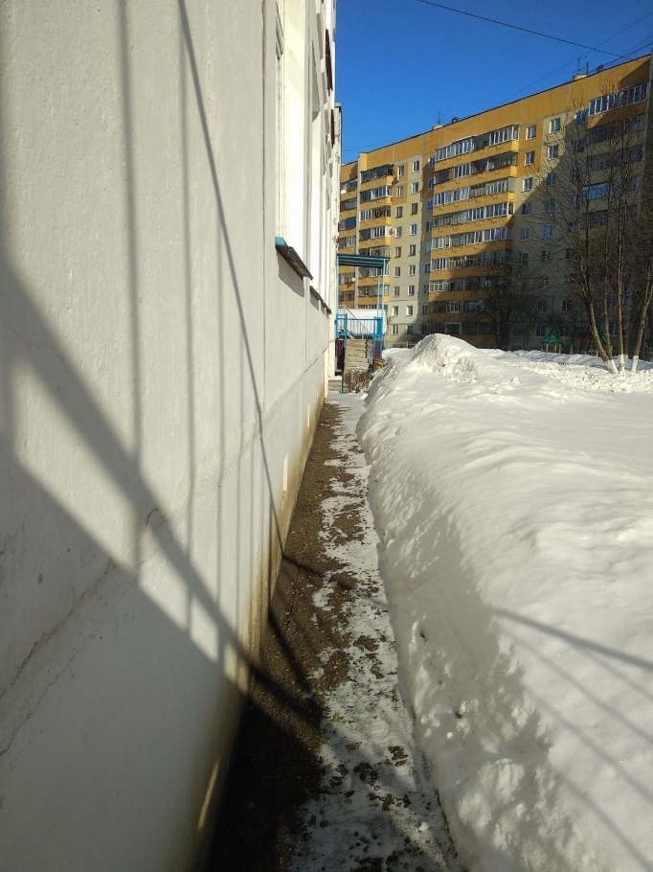
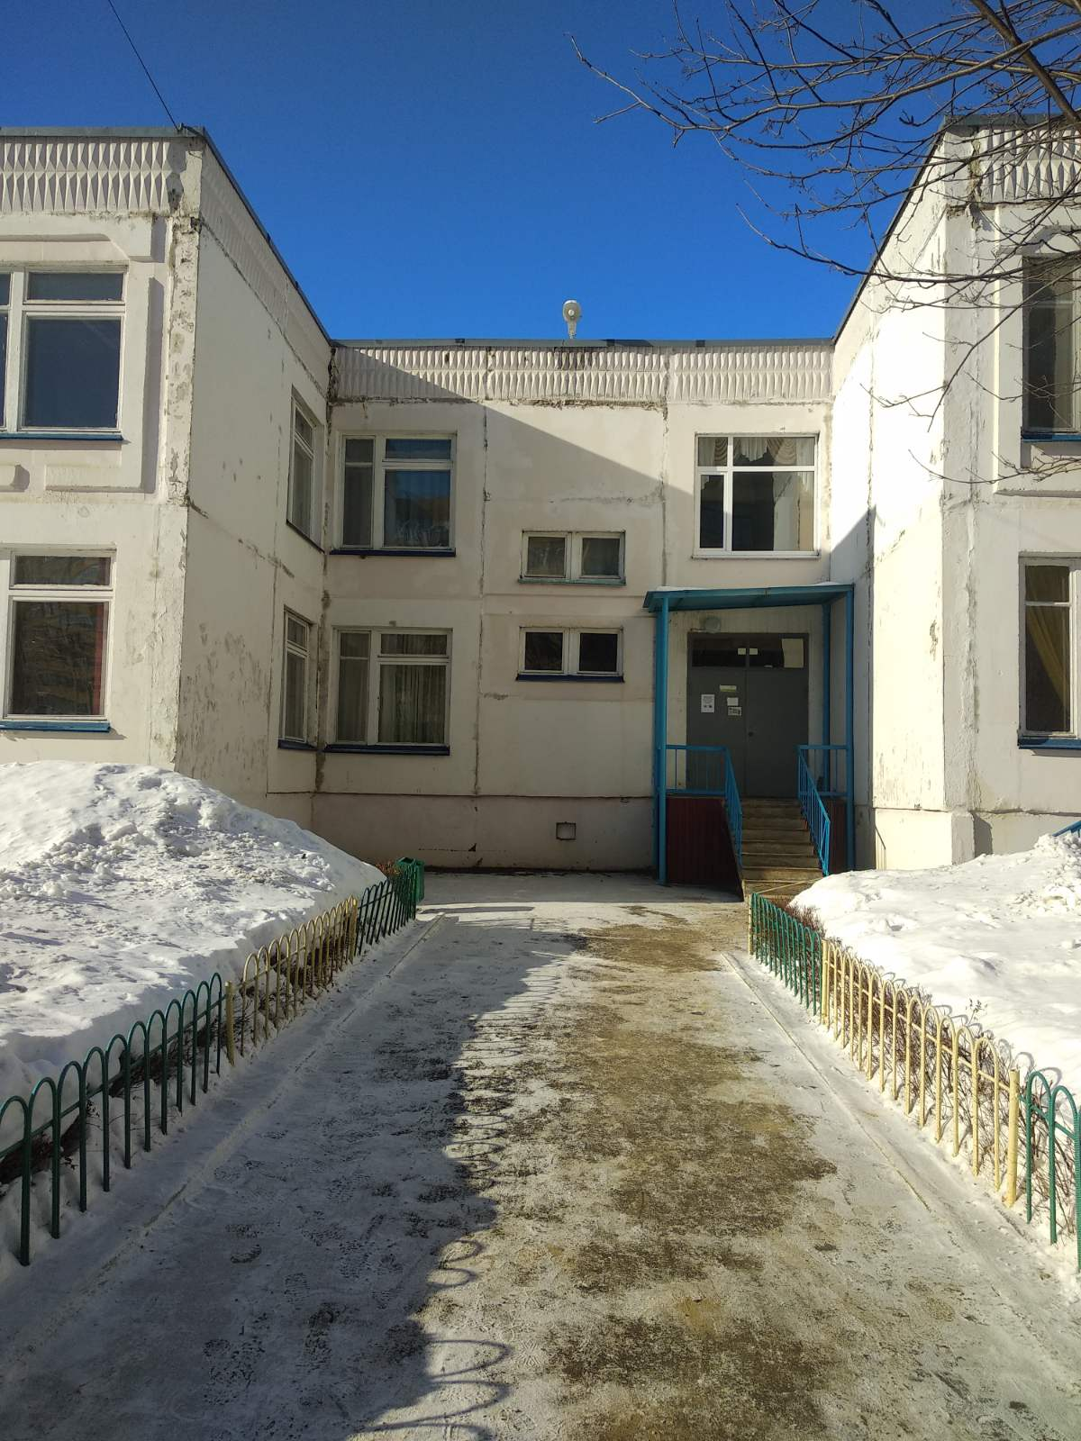
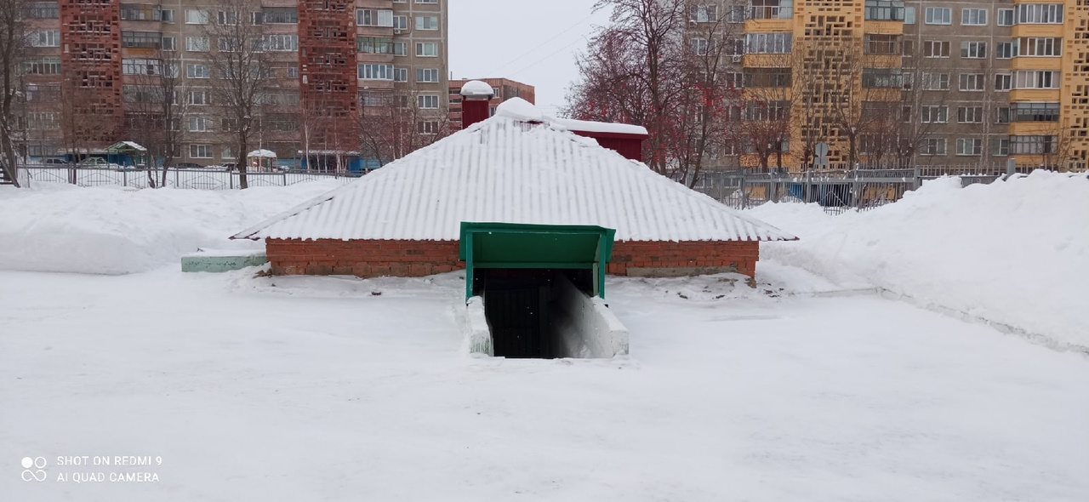
Состояние территории ДОО

Slide 4
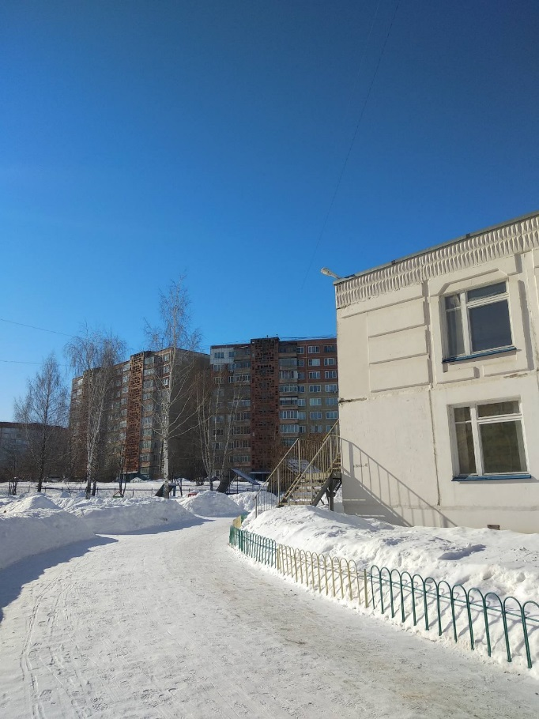
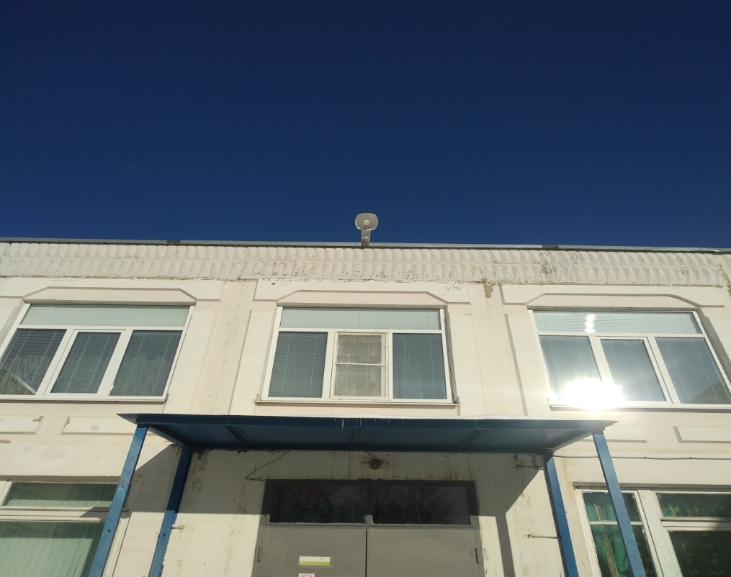
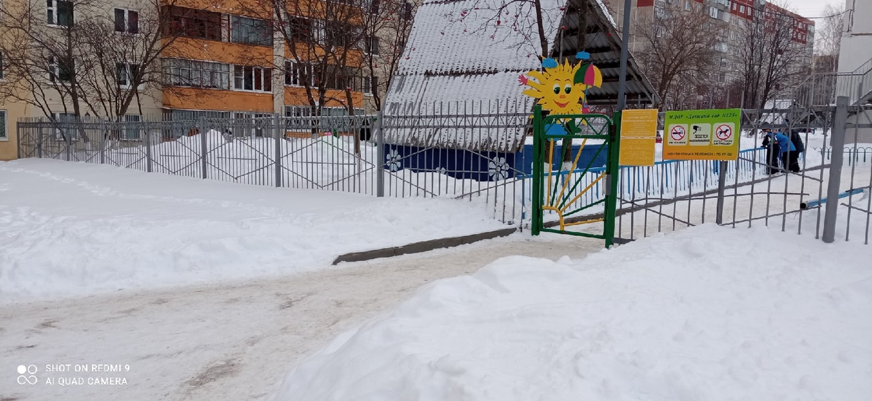

Slide 5
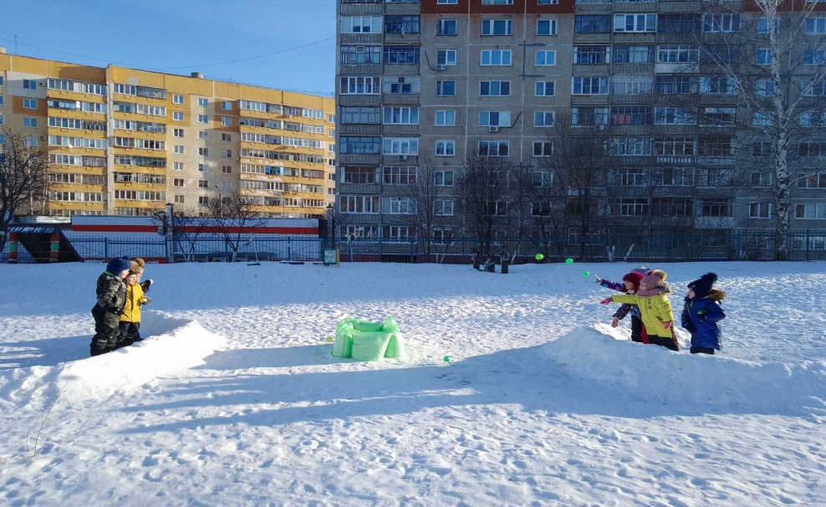
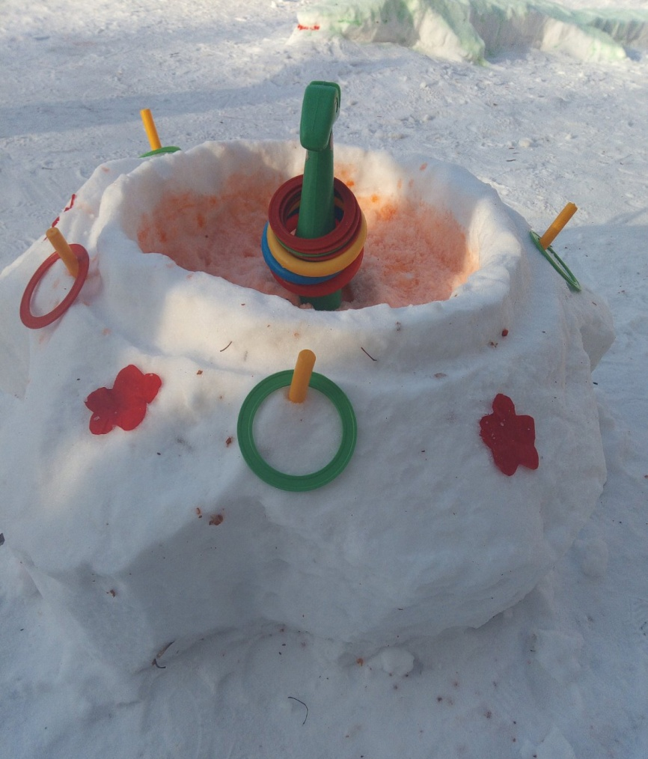
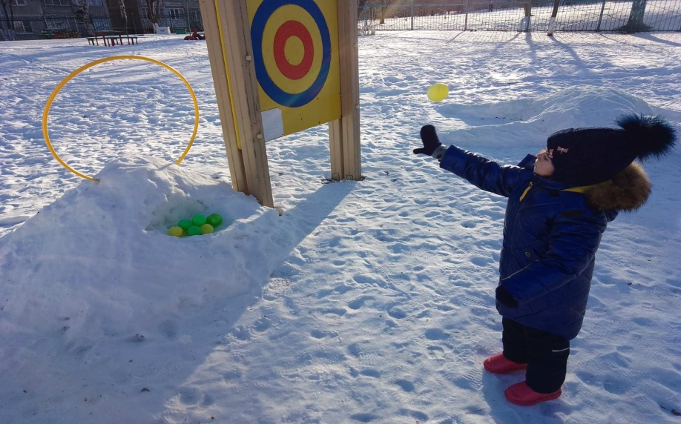
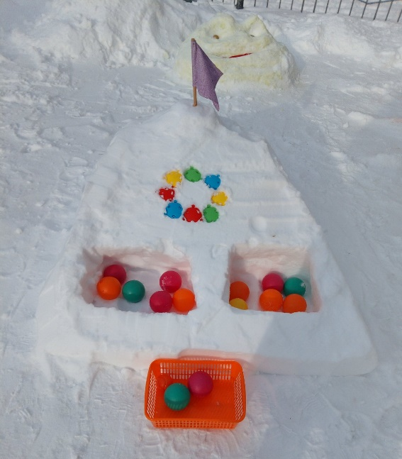
Зимняя спортивная площадка

Slide 6
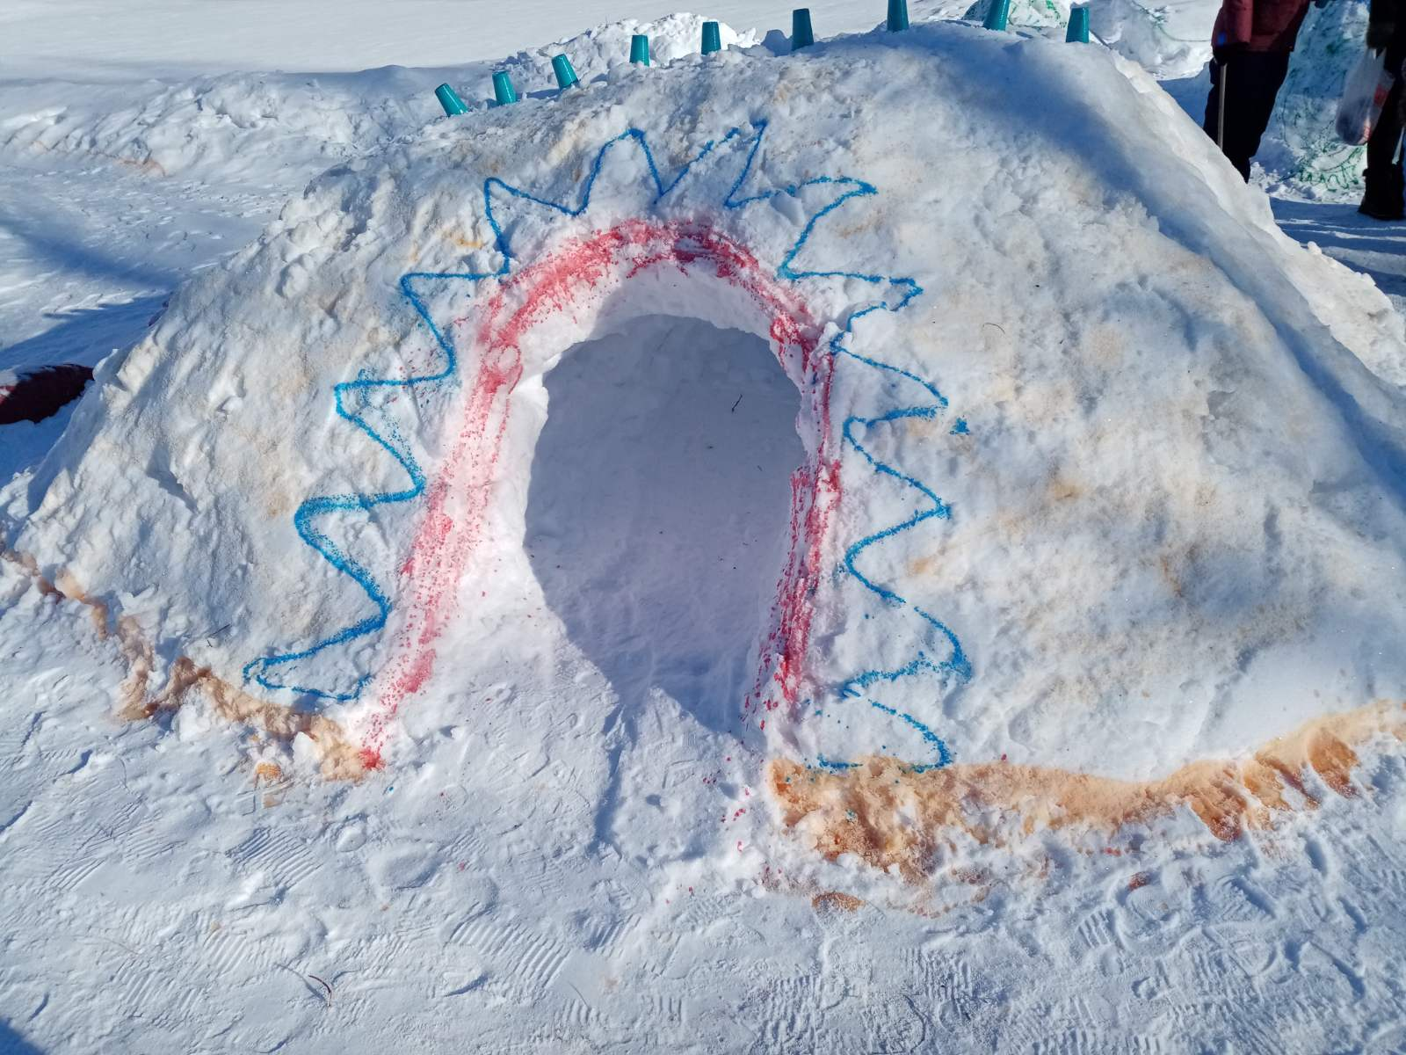
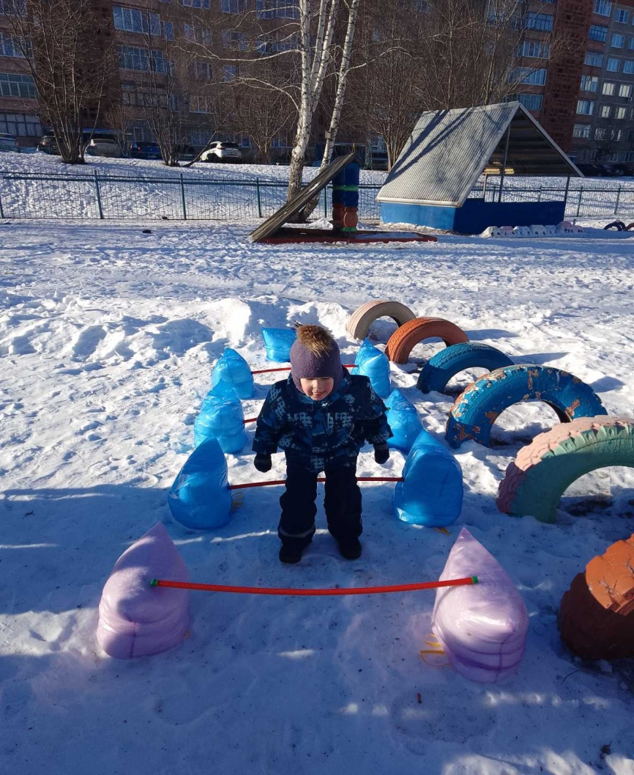
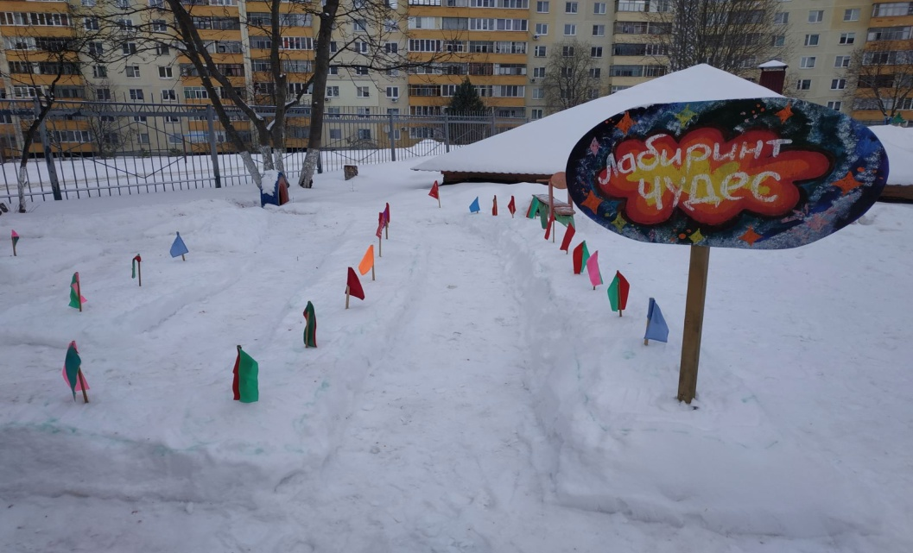
Снежные валы, лабиринты, барьеры
для перешагивания, перелазания и сохранения равновесия

Slide 7
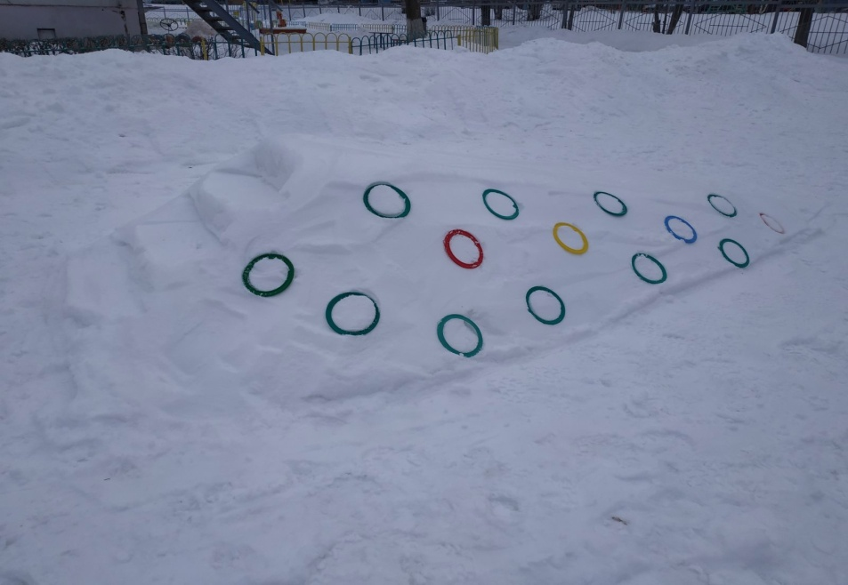
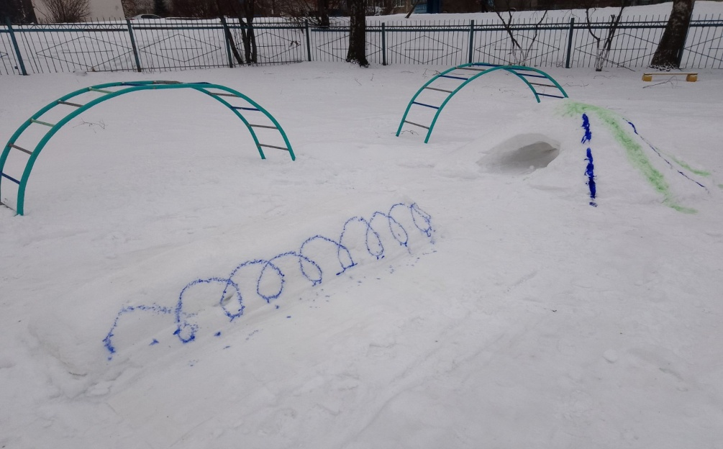
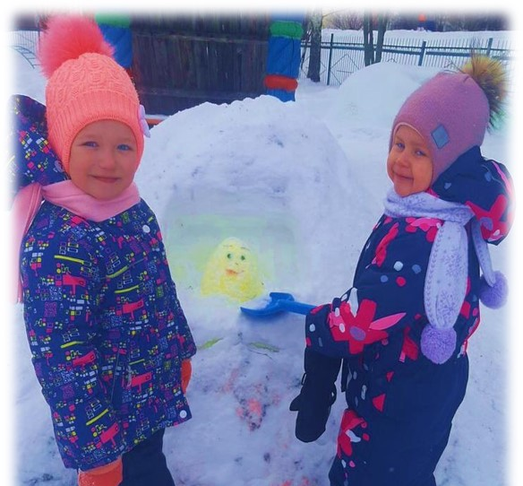
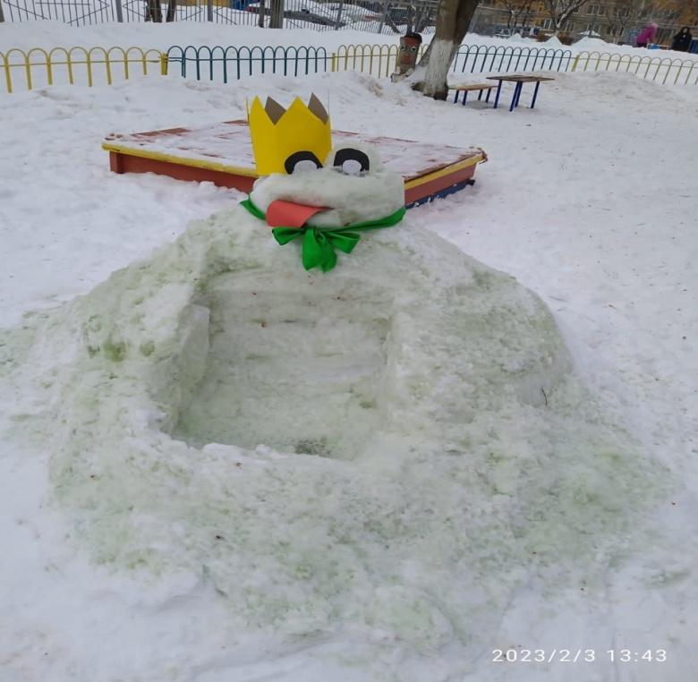
Горки, сказочные герои

Slide 8
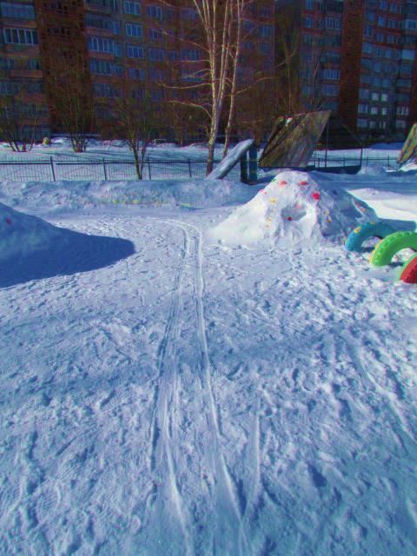
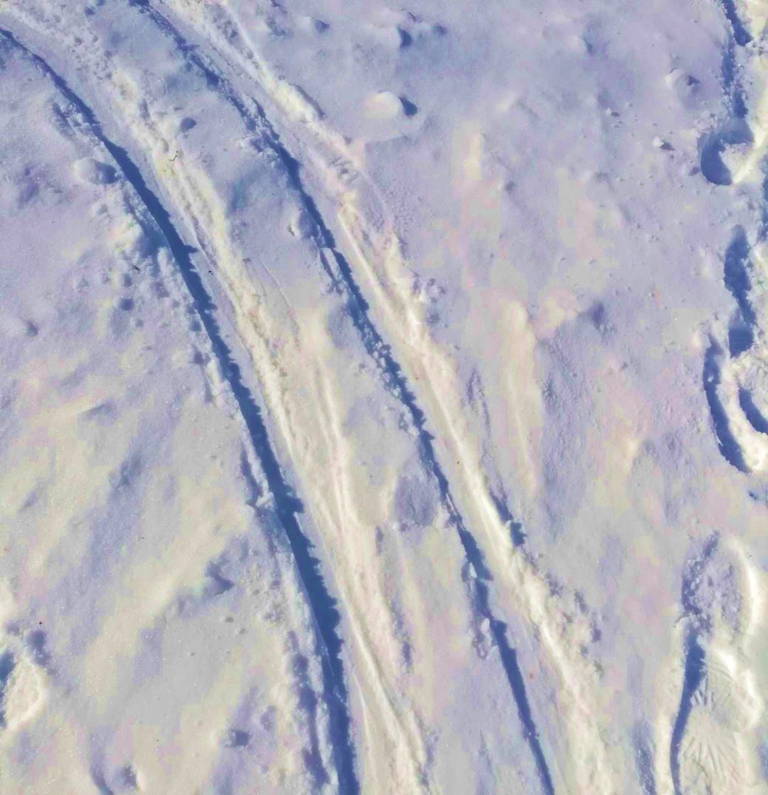
Лыжня на спортивной площадке
Всё бело на белом свете,
В белой снежной пелене.
Я лечу вперёд, как ветер,
По накатанной лыжне.

Slide 9
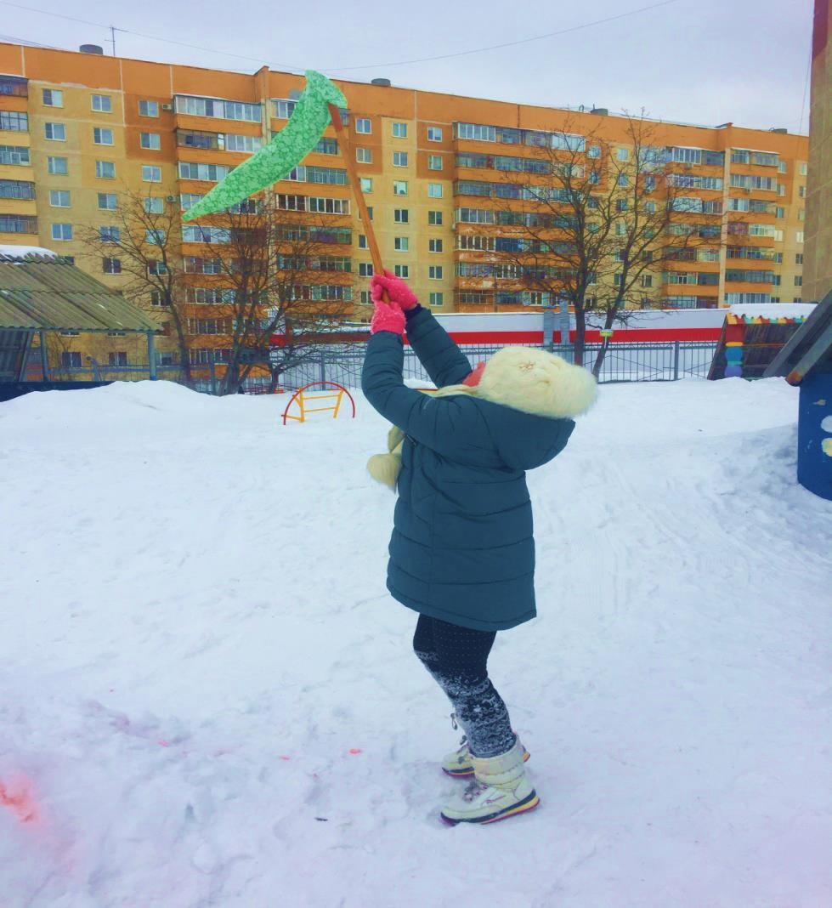
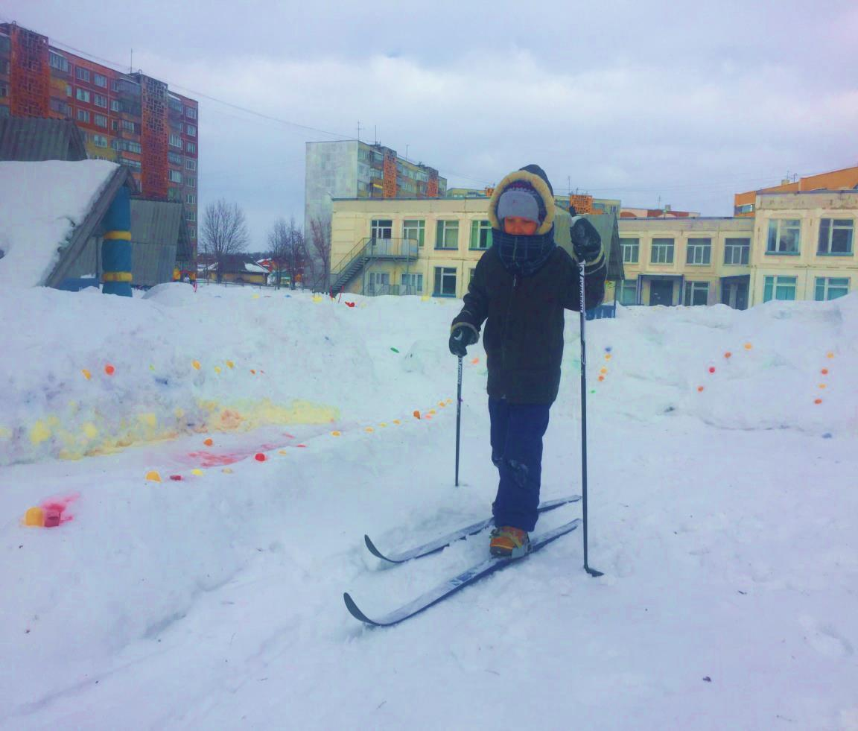
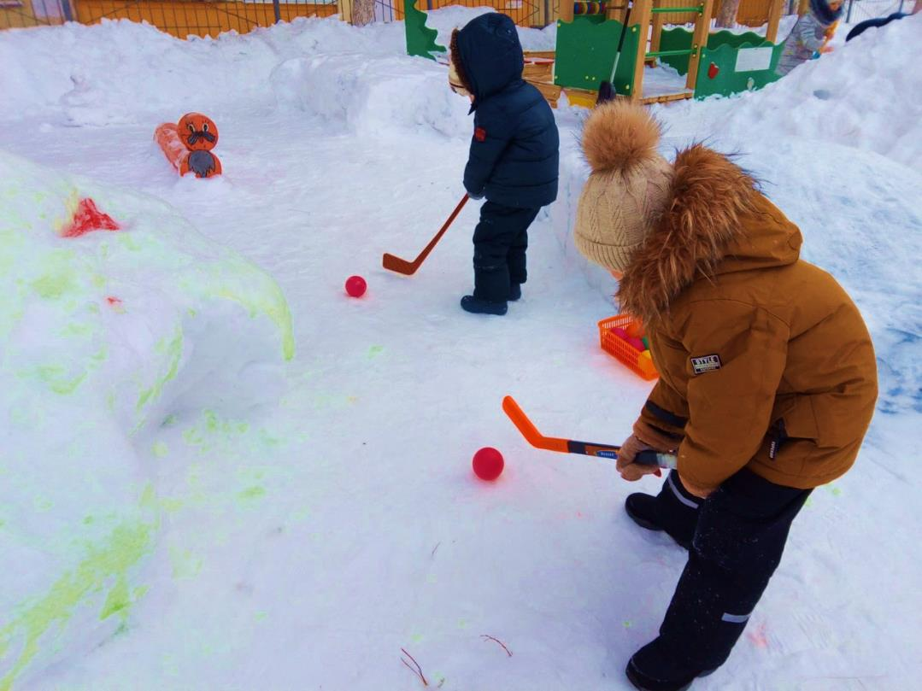
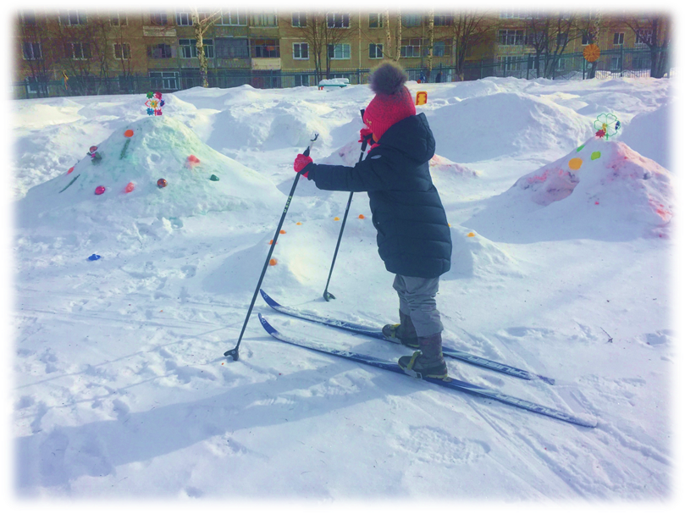

Slide 10
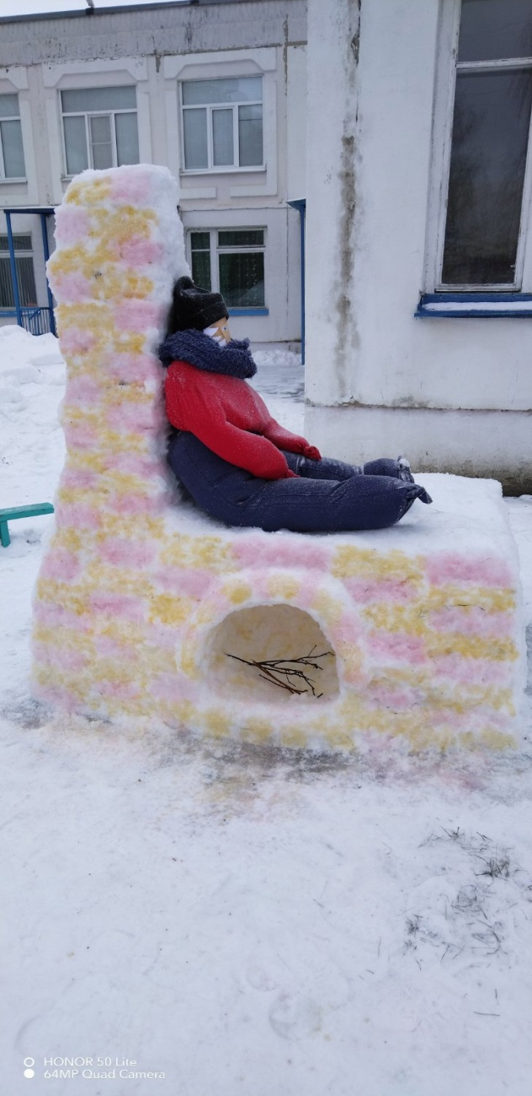
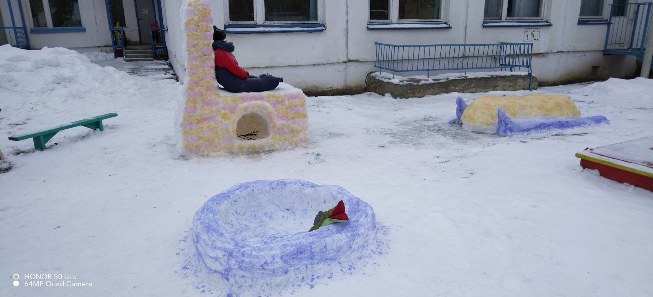
Первая младшая группа №3 «В гостях у Емели»
Жил да был лентяй Емеля – Восемь пятниц на неделе Никаких по дому дел Парень делать не хотел, И не сеял, и не жал, На печи весь день лежал.

Slide 11
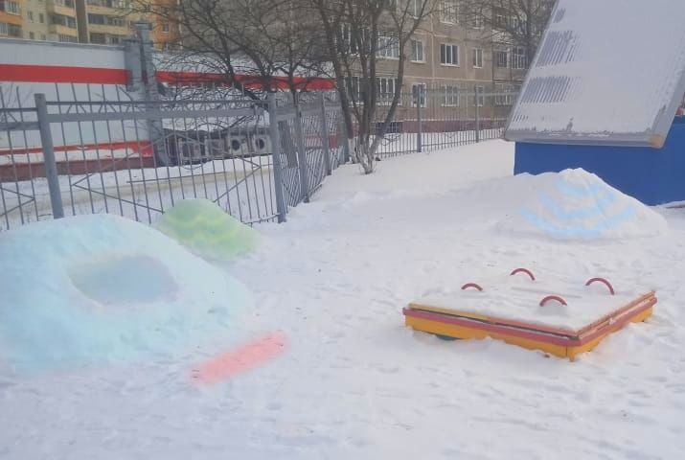
Вторая младшая группа №9 «В гостях у Тотоши»
Я не бука, я не Гоша, Я хорошенький Тотоша.

Slide 12
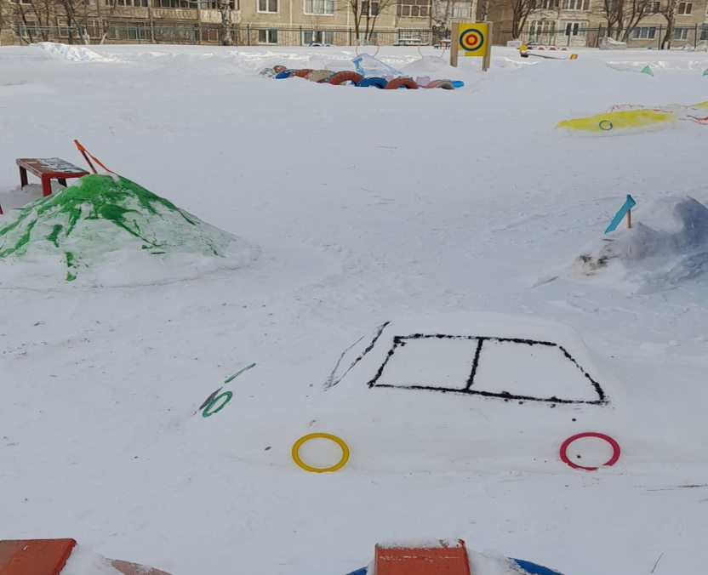
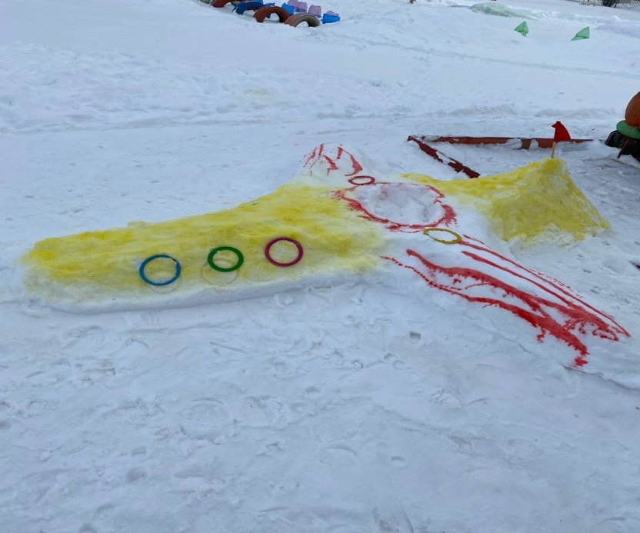
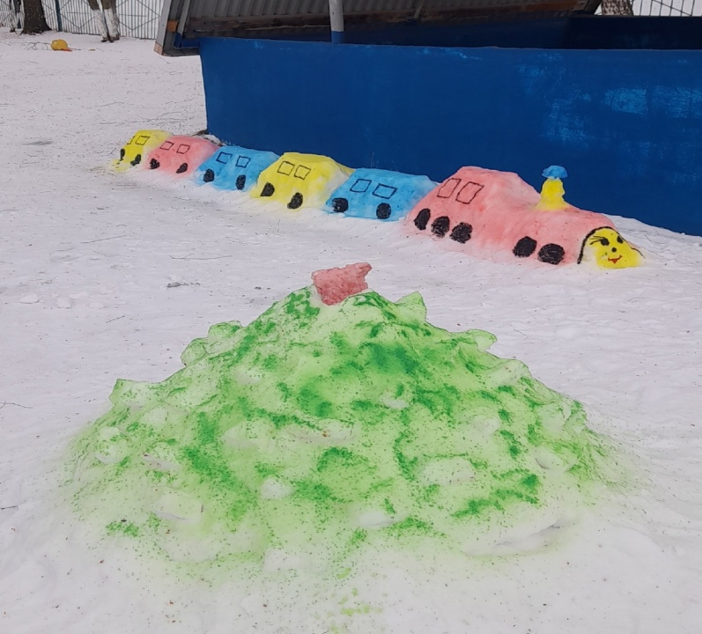
Средняя группа №8 «Транспорт»
Солнце в небе золотится.
Ввысь летит большая птица,
Закрывая нам крылом
солнце в небе голубом.
Эта птица – самолет,
он отправился в полет.

Slide 13
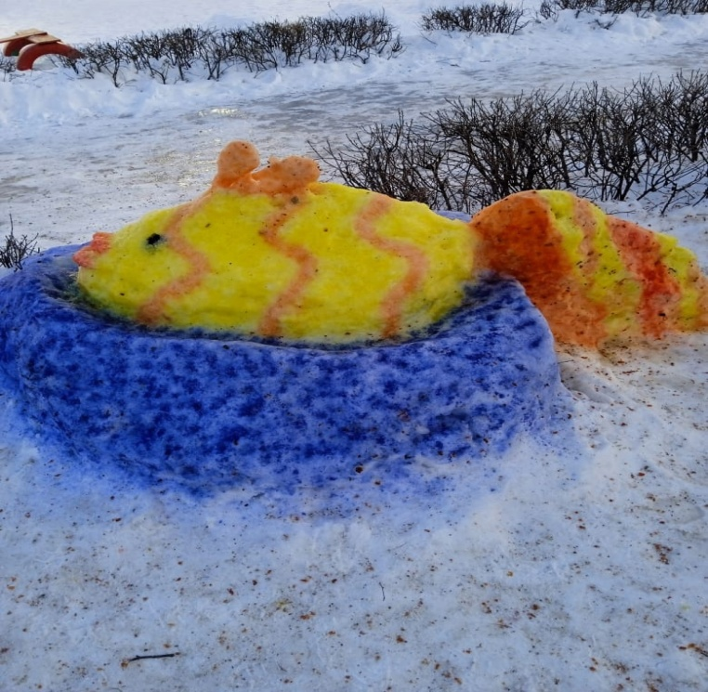
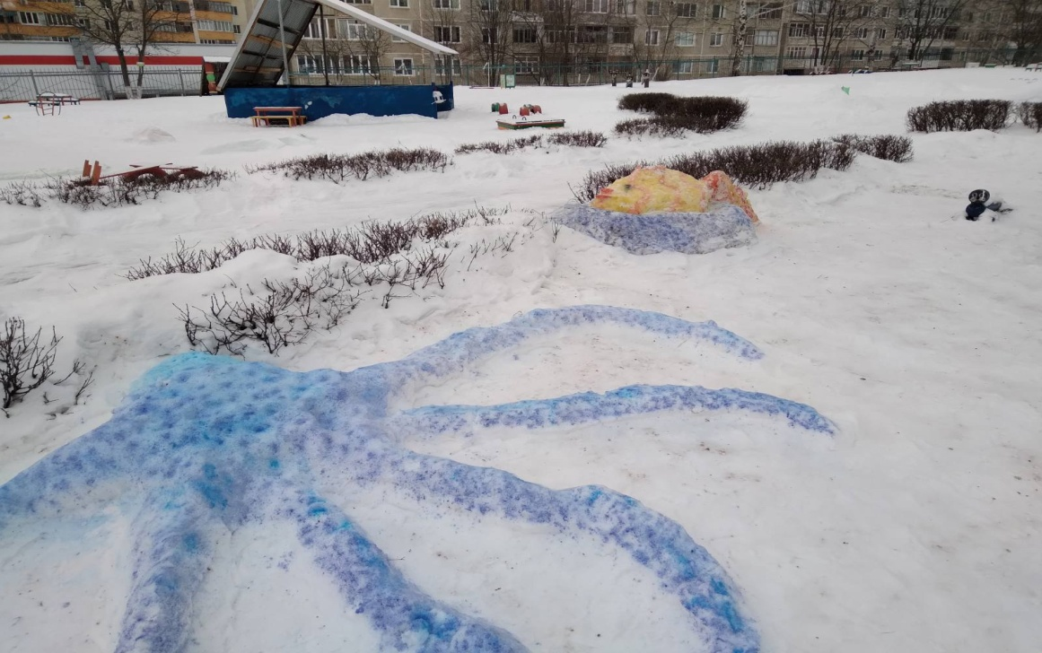
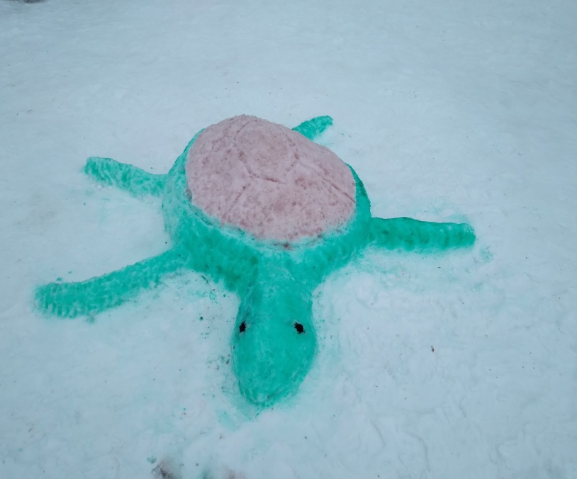
Средняя группа №2 «Морские фантазии»
Море шепчет не грусти,
Лучше в гости приходи .
Фантазировать всем вместе,
Нам намного интересней.

Slide 14
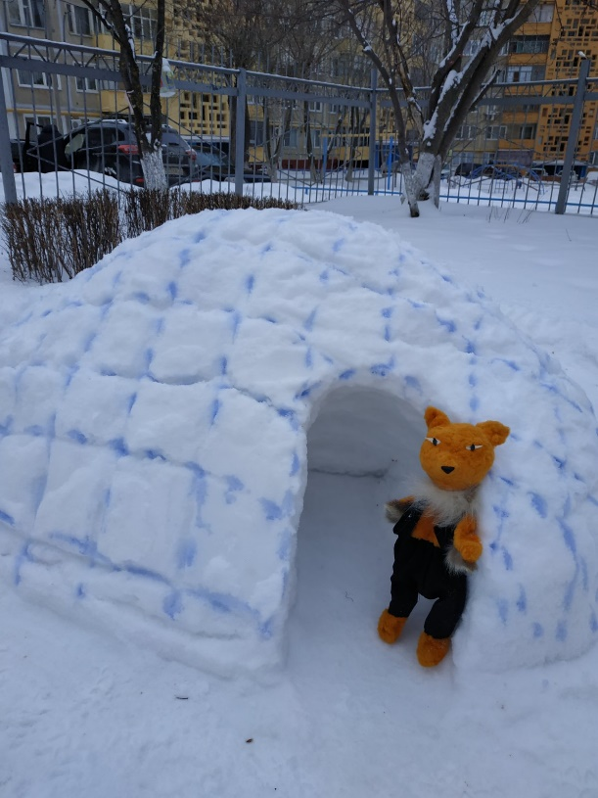
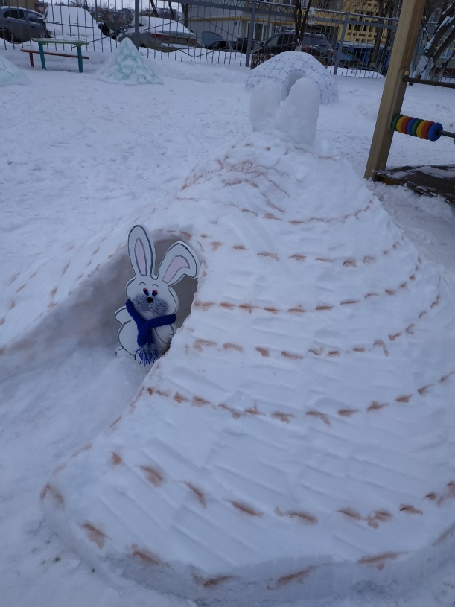
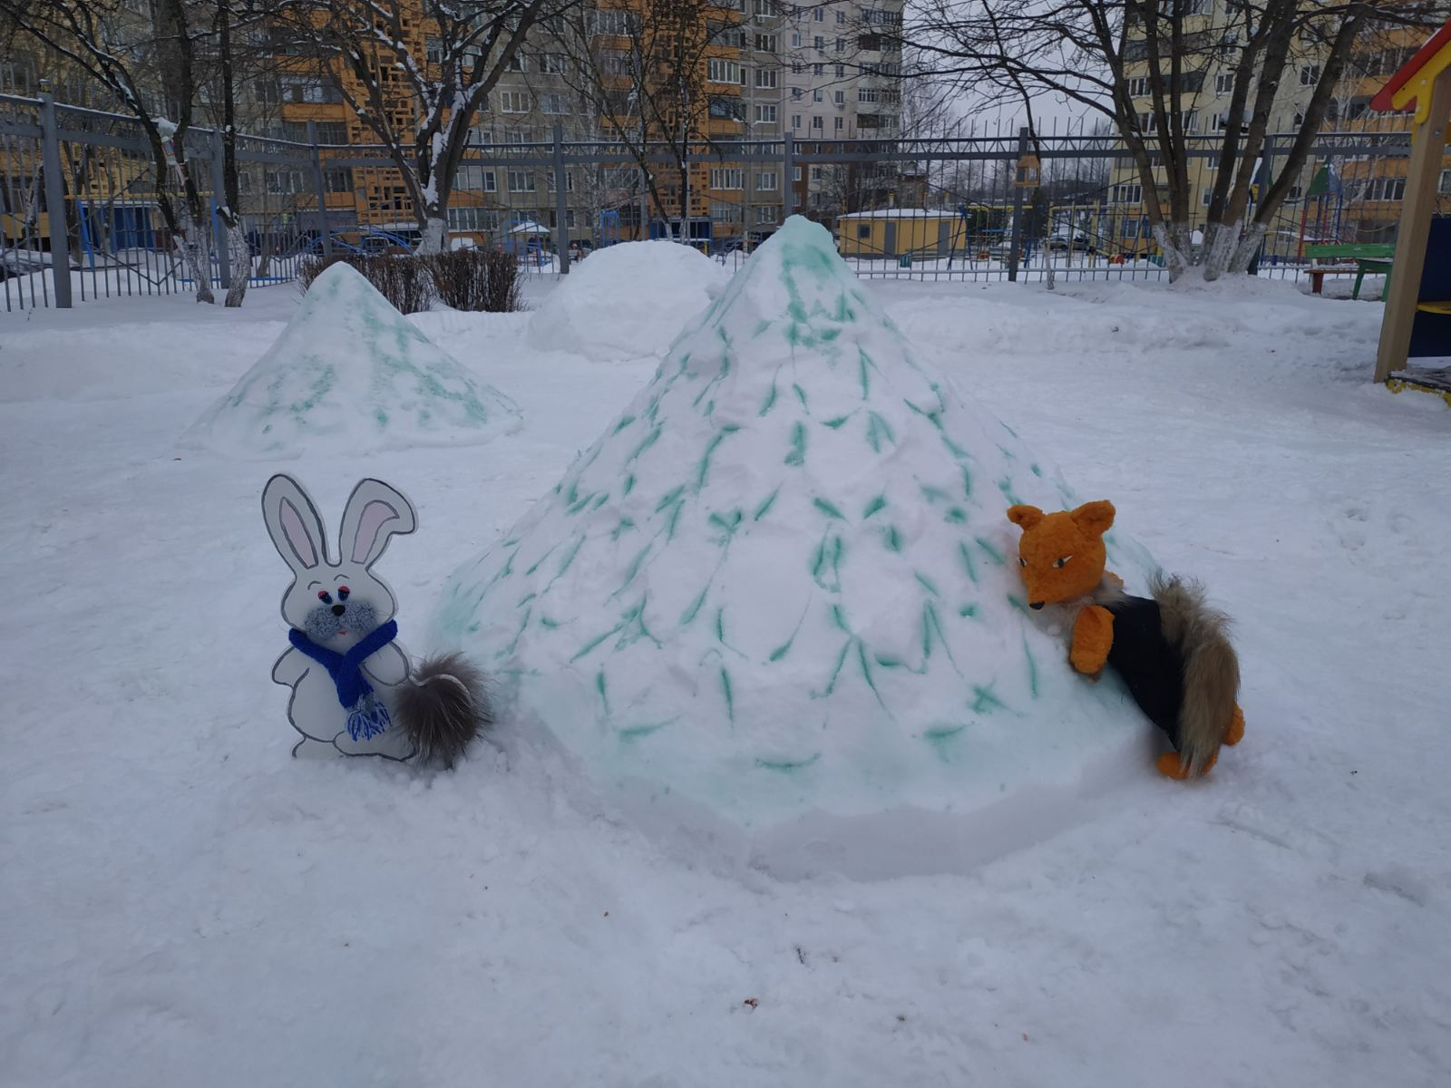
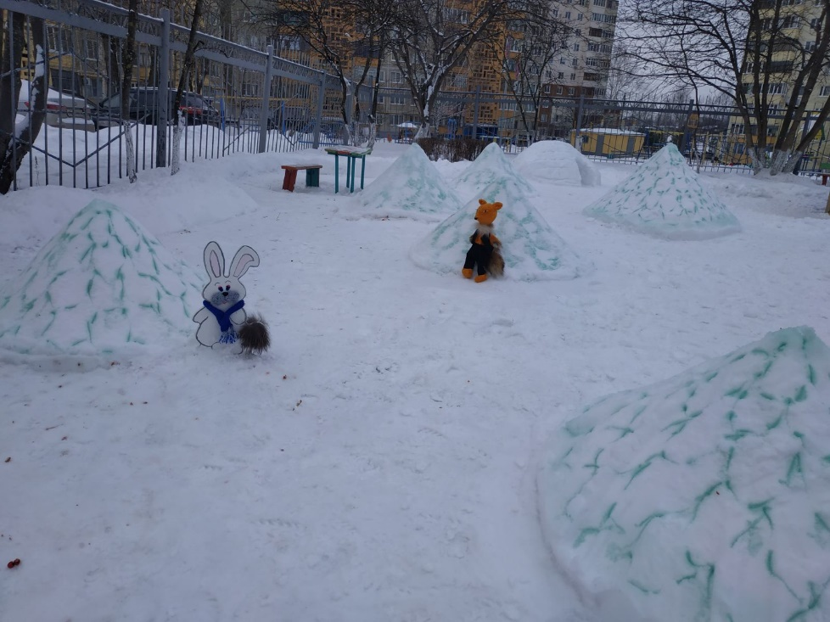
Старшая группа №6 «Лесная поляна»
Зайчик по лесу скакал, На полянке отдыхал. Ох, бежит лиса-сестрица, На обманы мастерица. Зайчик спрятался под елку. Там – зеленые иголки.

Slide 15
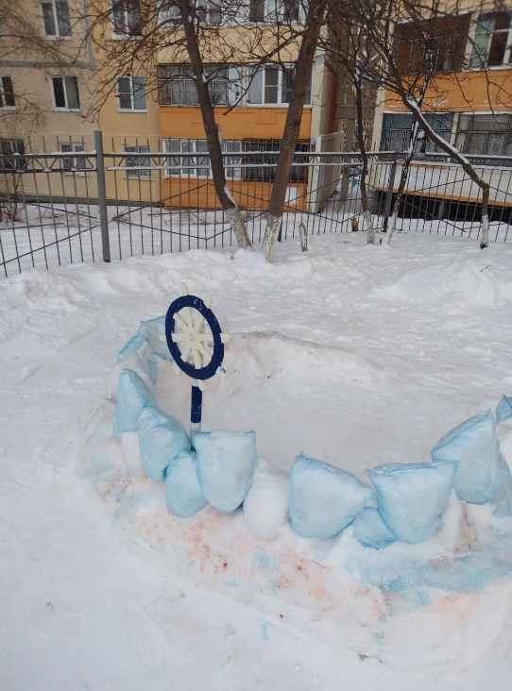
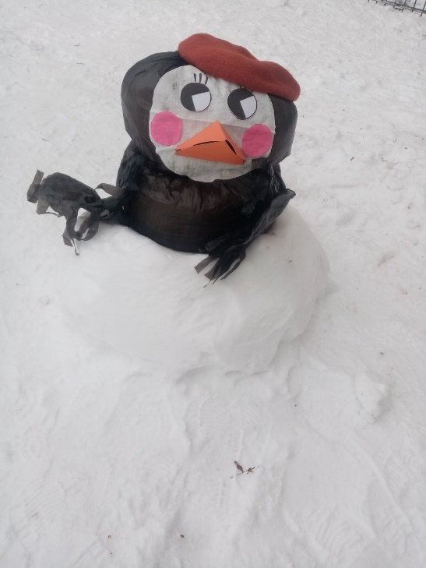
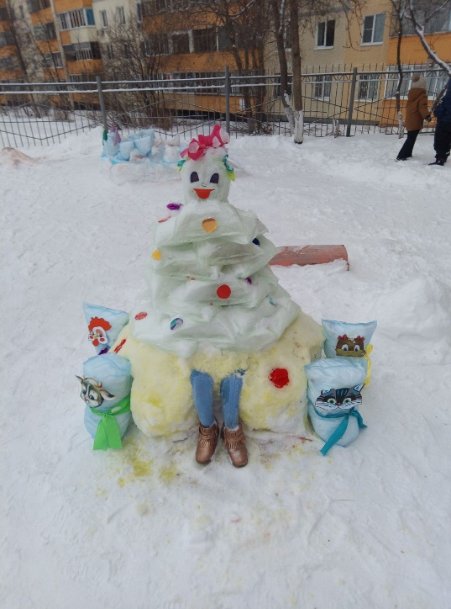
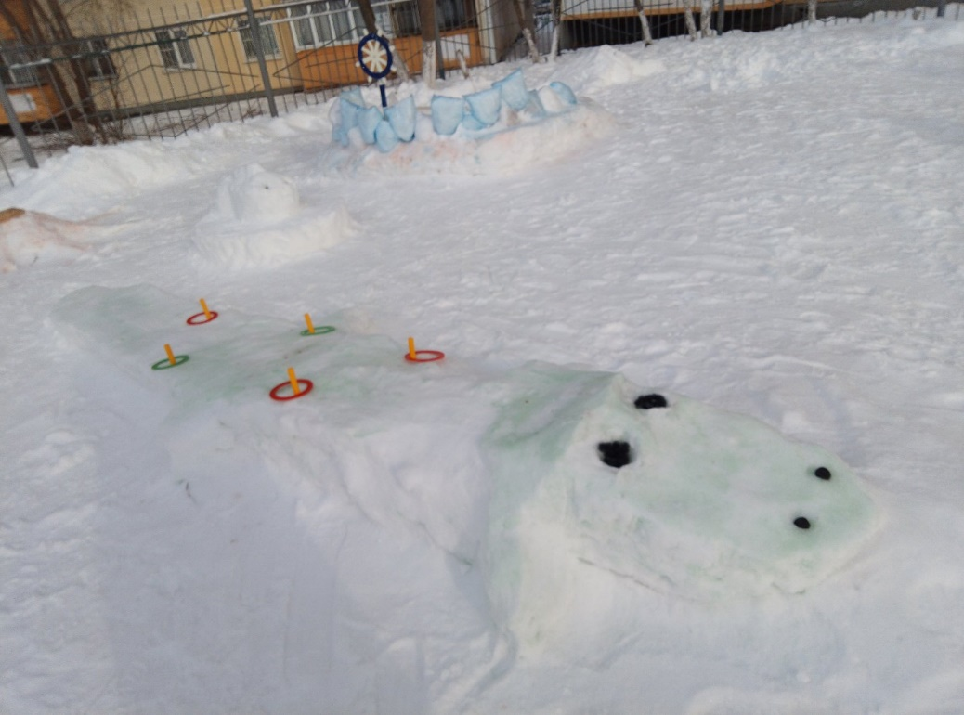
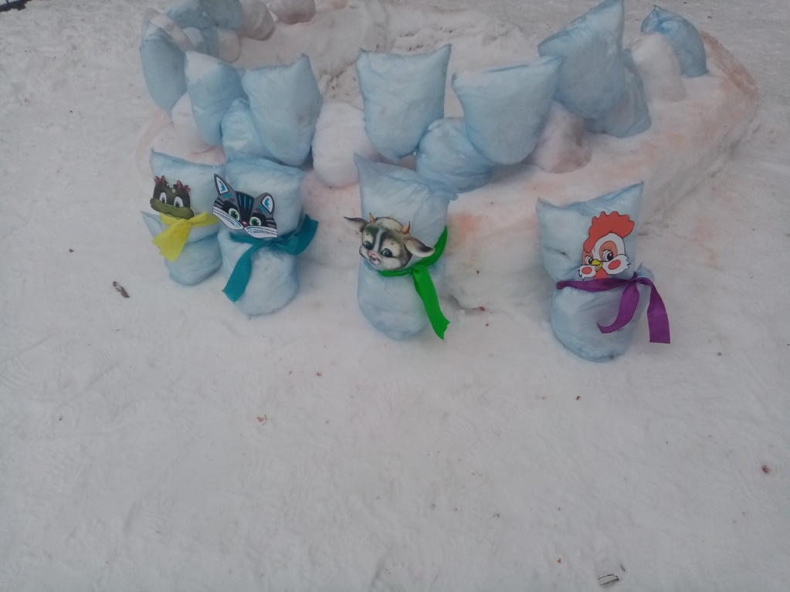
Подготовительная группа №1 «У новогодней ёлки»
Елочка, елочка,
Вот она какая,
Стройная, красивая,
Яркая, большая.

Slide 16
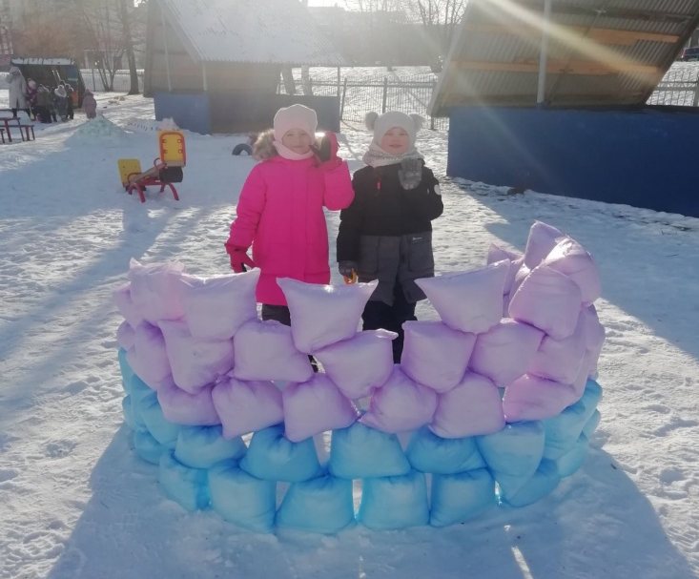
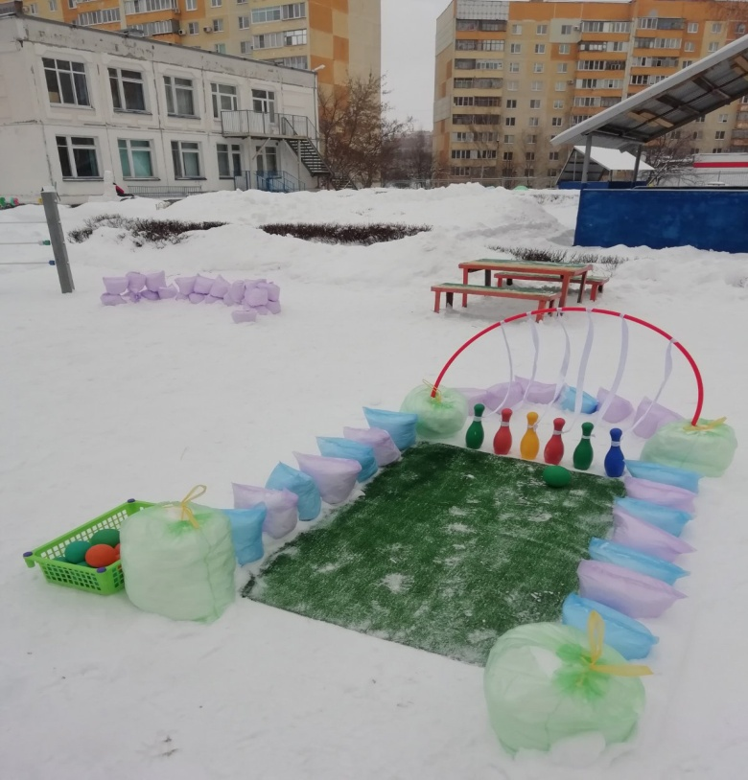
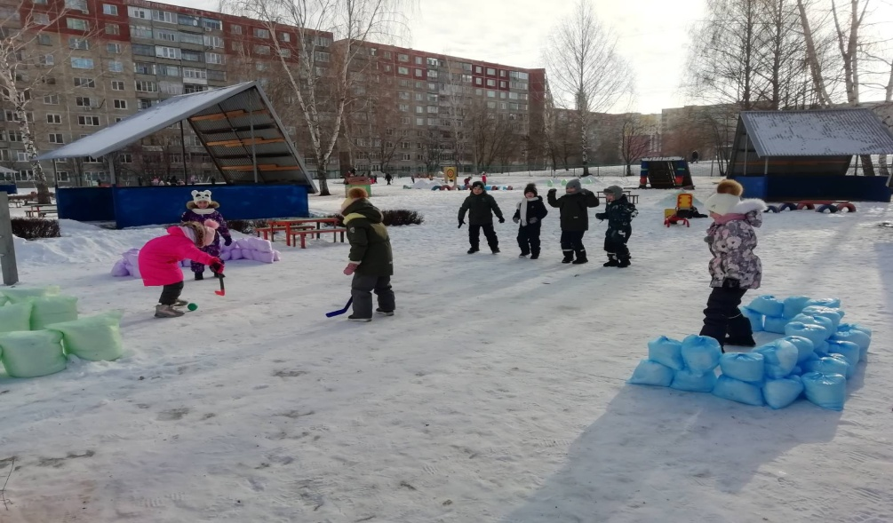
Подготовительная группа №10 «Хоккейная площадка»
Хоккей - игра для сильных духом.
Для тех, кто не боится льда,
Где клюшка - верная подруга,
Где шайба рядом навсегда!

Slide 17
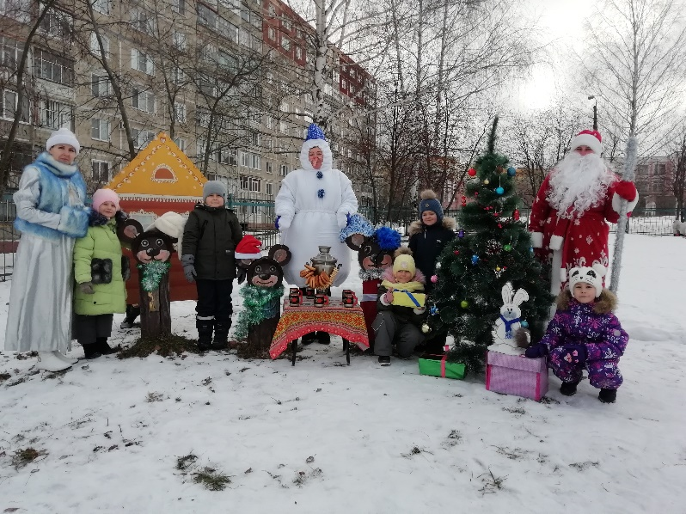
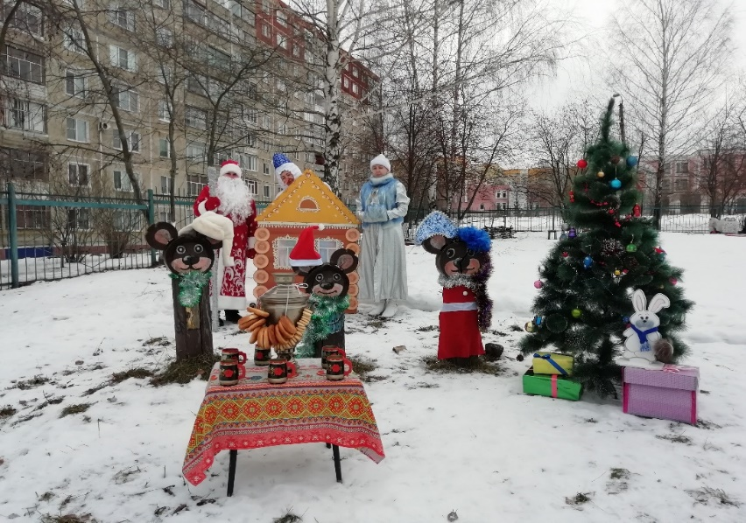
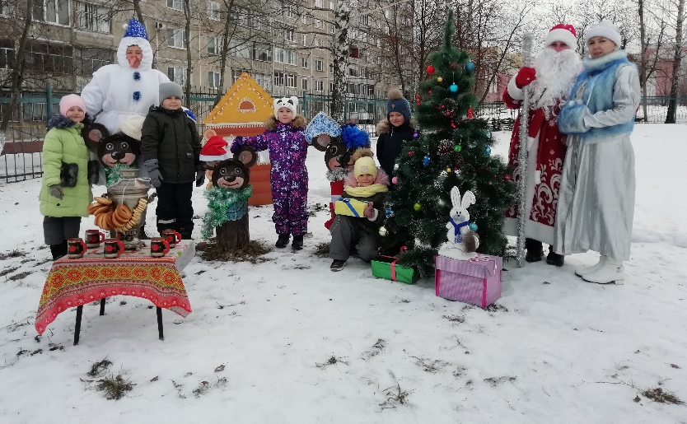
Путешествие в зимнюю сказку
Жили-были три медведя, Отдалённо от соседей, Где у леса, на опушке, Возвели себе избушку. В ней уютно и светло, А в холодный день - тепло. Мишки грелись у камина, Пили сладкий чай с малиной; Собирали дикий мёд, Чтоб запас - на целый год.

Slide 18
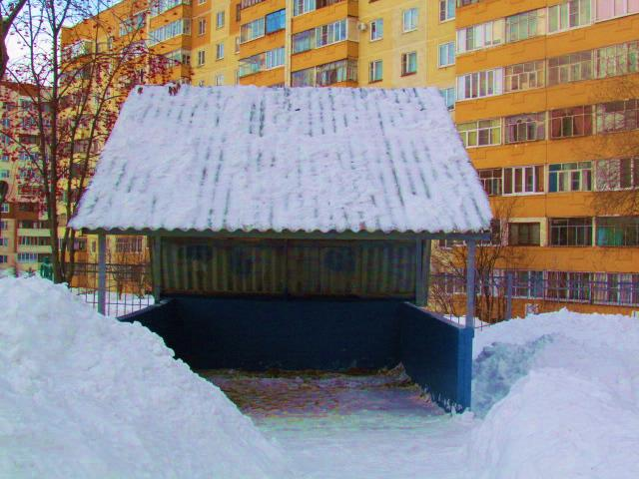
Состояние веранд, подходов к ним

Slide 19
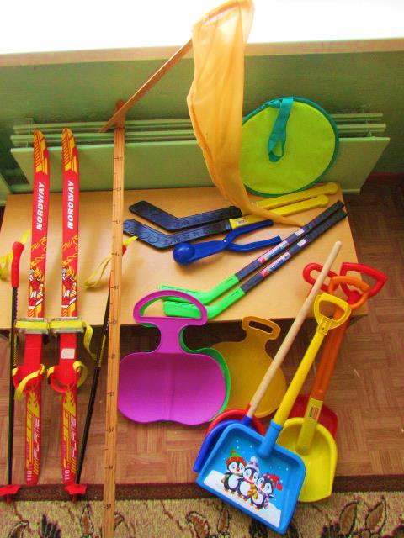
Выносной материал и игровое оборудование

Slide 20
Куртку, сапоги и шапку. Надевают все ребятки. Чтоб на улице гулять. Чтобы саночки катать. Хорошо когда зима. Зиме рада детвора.

Slide 21
Мы, обеспечиваем технику безопасности для детей при проведении физкультурно- спортивной работы на улице и во время проведения прогулки, благодаря этому случаев травматизма на территории ДО не выявлено

Slide 23
Одеваемся теплее И на улицу скорее. И лопатой, и метлой Убираем снег зимой.

Slide 24
Участие родителей в оформлении зимних площадок проходило с соблюдениями норм безопасности здоровья
(в связи с эпидемиологической обстановкой)

Slide 25
Мы кормушки смастерили,
Мы гостиную открыли.
Мы поможем птичкам –
Воробьям, синичкам!

Slide 26
Спасибо за внимание !!!
Здоровья Вам и Вашим близким!!!

